Slide 1
Projekts SUMBA – efektīvas transporta modelēšanas sistēmas izstrāde
Rīgas domes Pilsētas attīstības departaments
Evelīna Budiloviča

Slide 2
Saturs
Ievads
Mērķi
Gaidāmie rezultāti
RTSM
SUMBA

Slide 3
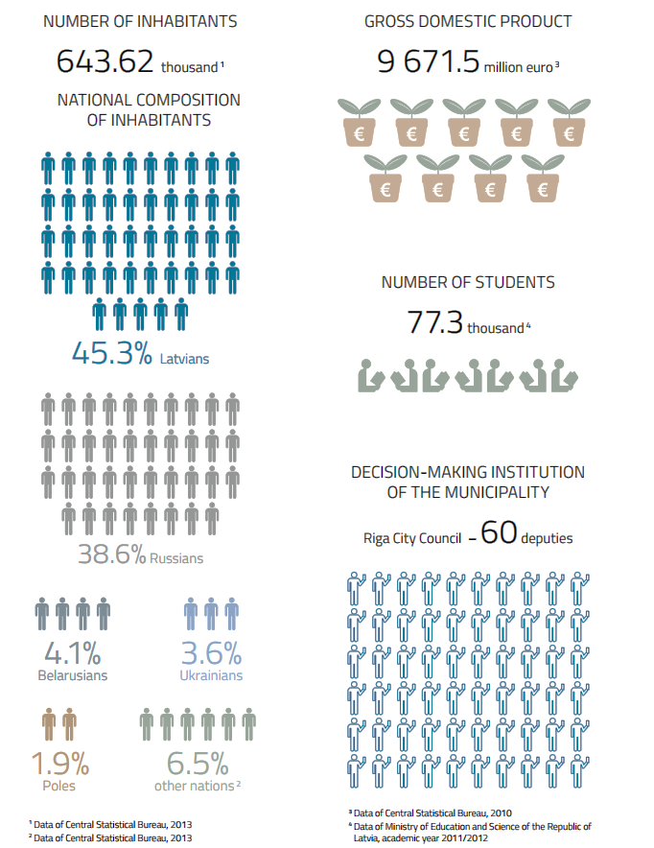
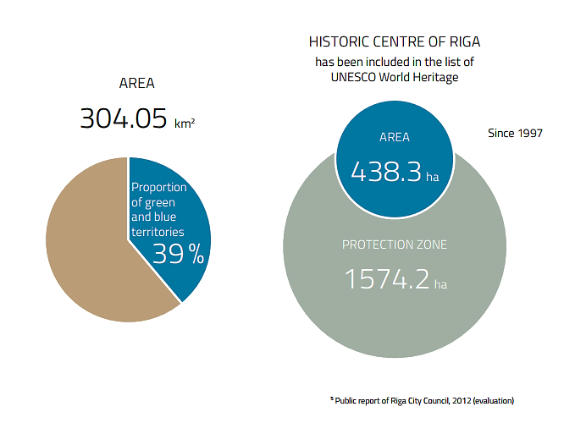
Ievads
http://www.rdpad.lv/wp-content/uploads/2014/11/ENG_STRATEGIJA.pdf
Notes:
Projekts plāno analizēt Rīgas pilsētas un Rīgas aglomerācijas teritoriju

Slide 4
Rīgas aglomerācija
Rīgas ilgtspējīgas attīstības stratēģijas līdz 2030.g.

Slide 5
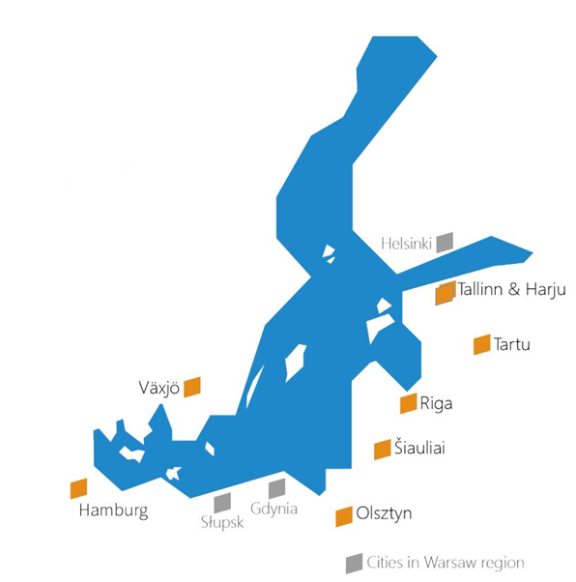
Ilgtspējīga mobilitāte pilsētās un ikdienas pārvietošanās Baltijas jūras reģiona valstīs
Sustainable urban mobility and commuting
in Baltic Cities - SUMBA
Oktobris 2017 – Septembris 2020
7 valsti, 12 partneri, 37 asociētie partneri

Slide 6
Mērķis
Projekta vispārējais mērķis:
izstrādājot katrai partnervalsts pilsētai atbilstošu transporta modelēšanas pieeju,
noteikt efektīvu transporta modelēšanas sistēmu, kas ilgtspējīgā un multimodālā veidā uzlabotu pārvietošanas iespējas Rīgas un tās priekšpilsētu robežās

Slide 7
Kas
SUMBA nodrošinās atbildīgos par pilsētas transportu valsts un pašvaldības institucijās
ar transporta plānošanas un modelēšanas iemaņām un instrumentiem, kas balstās uz pāreju no ikdienas pārvietošanās ar automašīnām uz ikdienas vairāku veidu pārvietošanos pārvadājumiem, kuru pamatā ir kvalitatīvs sabiedriskais transports, sabiedriskie automobiļi, riteņbraukšana un iešana ar kājām.
Izstrādājot vairākus instrumentus, kas papildinās esošās pieejas [...], lai labāk risinātu ikdienas pārvietošanās problēmu pierobežas pašvaldības apgabalos un intermodālu mobilitātes struktūru.
Ar ko
Kāda veidā
Notes:
Projekts nodrošinās atbildīgas institūcijas ar transporta plānošanas un modelēšanas rīkiem. Kas palīdzes nodrošināt pareju no ikdienas brāuciņiem ar autotransportu uz ikdienas braucieniem ar sabiedrisko transportu, iešanu ar kājām vai braukšanu ar divriteņiem. Jauna sistēma palīdzes risināt pārvietošanas problēmas Rīgas pierobežas pašvaldības

Slide 8
SUMBA izveidos tematiskas izpētes, kuros tiks pārbaudīta SUMBA instrumentu un metožu pārnesamība mūsu reģionālo partneru starpā:
SUMBA testēs izstrādātos instrumentus 10 izmēģinājuma reģionos ar mūsu mērķauditorijai piederošu partneru un asociēto partneru palīdzību
Lai demonstrētu mūsu pieejas efektivitāti un pārnesamību uz dažādām funkcionālam pilsētu teritorijām Baltijas reģionā
Kur
Kāpēc
Notes:
Tiek plānots izstrādāt tematiskas izpētes. 10 pilsētas testēs SUMBA piedāvātos metodes un instrumentus. Un rezultāta būs izstrādātā efektīvā sadarbības un informācijas apmaiņas sistēma strap Baltijas reģionā valstim

Slide 9
SUMBA uzdevumi
Izstrādāt salīdzinošu novērtēšanas rīku
Transporta modelēšanas rīku lietošanas vadlīnijas izstrāde
Ikdienas pārvietošanās ģenerālplāna veidņa izstrāde
Konferences par ikdienas pārvietošanās transporta modeli un intermodalitāti Tallinā organizēšana

Slide 10
Projekta specifiskais mērķis Rīgas pilsētas pašvaldībai:
aktualizēt Rīgas pilsētas pašvaldības rīcībā esošo transporta modeli, kas pilnībā ietvertu visas līdz šim veiktās izpētes un apkopotus datus no esošajiem modeļiem, kā arī citus pieejamus datus (ielu, ceļu infrastruktūras, satiksmes datus)

Slide 11
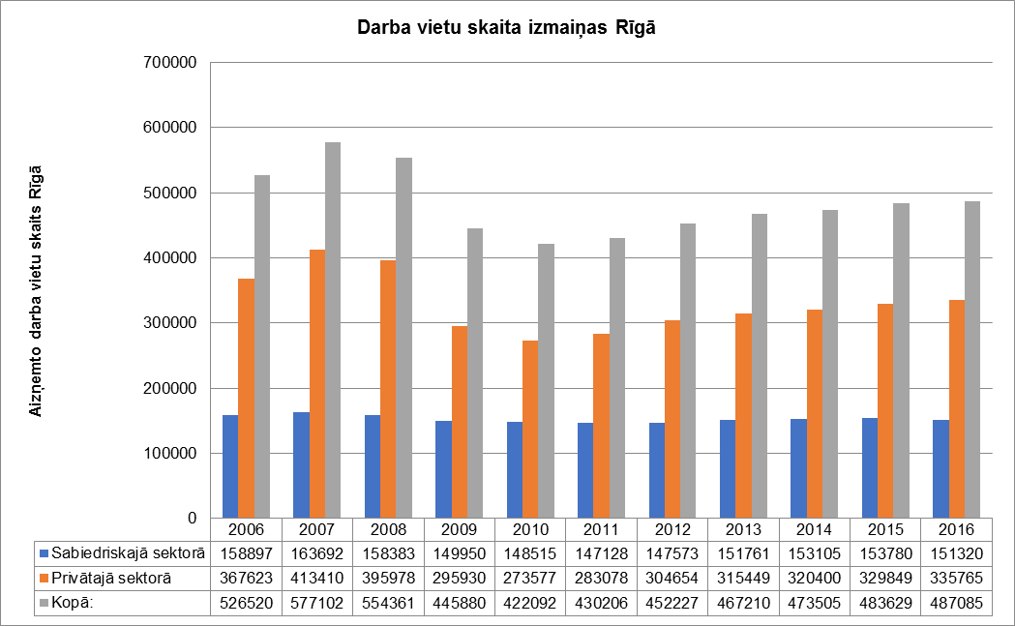
Pamatojums

Slide 12
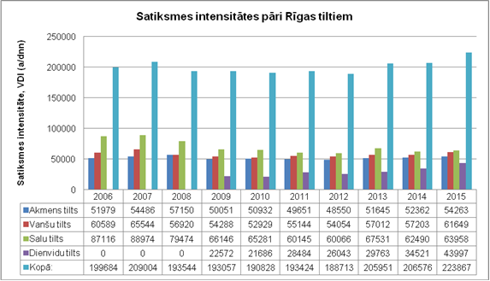
Pamatojums

Slide 13
Pamatojums
http://ciekurs.blogspot.com/2015/03/x-stunda-eskalacija-ii-dala.html

Slide 14
Rīgas teritorijas izmantošanas un apbūves noteikumi. Transporta infrastruktūras attīstības shēma
Notes:
Bet mēs strādājam lai uzlabot / sakārtot situāciju. Pašlaik notiek darbs pie Rīgas teritorijas izmantošanas un apbūves noteikumi, kur ir izstrādāta jauna transporta infrastruktūras shēma

Slide 15
Mobilitātes plānošanas princips gājējs – velo – sabiedriskais – privātais – kravas
Rīgas ilgtspējīgas attīstības stratēģijas līdz 2030.g.

Slide 16
Transporta plānošana
NADEžDA SPIRIDOVSKA, NETRADICIONĀLIE REGRESIJAS MODEĻI TRANSPORTA PLĀNOŠANĀ UN MODELĒŠANĀ PROMOCIJAS DARBS, 2014
Notes:
Bet lai visu šo realizēt ir nepieciešama transporta plānošana un viens no lēmumu pieņemšana komponentiem ir transporta plūsmu modelēšana
Modeļi ir ļoti svarīgi, lai transportā attīstības plāniem būtu pamatoti ar modeļa pielietošanas rezultātiem, nevis ar atsevišķu personu domām.

Slide 17
RTSM vēsture un pielietojums
1. 1996.g. modelis (RD PAD)
2. 2004.g. modelis. Pilsētas attīstības plāns 2006.g-2018.g.
(SIA IMINK)
3. Daugavas kreisā krasta attīstības projekts (Parsons Brinckerhoff, Lielbritānija)
3. 2007.g./2008.g./2010.g "Rīgas Ziemeļu transporta koridors“ (FaberMaunsel||AECOM)
4. 2011.g. modelis “Mobilitātes plāns” (NEA, Cube)
Notes:
Rīgā transporta simulācijas modelis eksistē no 1996 un tiek izmantots vietējās un starptautiskajos projektos

Slide 18
RTSM – parametri
3324 ielu tīkla segmenti
180 zonas
11 transporta veidi
10 sabiedriskā transporta tipi
208 sabiedriskā transporta maršruti
EMME programmatūra
iedzīvotāju pārvietošanās aptauja
auto skaitīšanas dati
statistikas informācija iedzīvotāju skaita sadalījums nodarbināto skaita sadalījums automobilizācijas līmenis (auto/1000cilvēks)
ielu tīkla attīstības scenāriji

Slide 19
Aktivitātes 1/2
1. Mājsaimniecību un iedzīvotāju mobilitātes aptauja Rīgā un Pierīgā
iedzīvotāju aptauja 429 Rīgas statistikas zonās
Pierīgas zonas noteikšana un iedzīvotāju aptauja
Aptaujas rezultātā ir nepieciešams iegūt sekojošu informāciju par vadītājiem un iedzīvotājiem: dzimums, vecums, mašīnu skaits, mērķi, laiki, adreses, veidi un vakardienas braukšanas maršruti.
2. Transporta līdzekļu skaitīšana
Satiksmes skaitīšana Rīgā un Pierīgā (ne mazāk kā 100 skaitīšanas punktos visā Rīgas pilsētā):
vieglajam autotransportam
smagajam autotransportam (sadalīt vismaz divos veidos)
gājējiem

Slide 20
Aktivitātes 2/2
3. RTSM aktualizēšana un atjaunošana:
esošo RTSM sadalīšana 429 zonās un paplašināšana ar Pierīgas zonām
RTSM detalizācijas un precizitātes (ielu tīkls, krustojumi u.t.t.) palielināšana
RTSM datu bankas verifikācija, validācija un atjaunošanas procedūru prasību izstrāde
RTSM izmantošanas, validācijas un attīstības vadības sistēmu izstrāde
RTSM apmaiņas procedūru ar trešajām pusēm par satiksmes noteikšanas rezultātiem izstrāde
visu transporta veidu pieprasījuma matricas izstrāde un kalibrēšana
visu transporta veidu pārvietošanās matricas transporta plūsmu novirzīšanas pilsētas ielu tīklā izstrāde
sabiedriskā transporta pieprasījumu izvērtēšana

Slide 21
Plānotie rezultāti
Esošā situācija
- 180 zonu sistēma
- teritorija: Rīga
- 2004.g.pārvietošans matricas
SUMBA
- > 427 zonu sistēma
- teritorija: Rīga + Pierīga
- 2018.g. pārvietošanas matricas
- sabiedriskā transporta komponente
- pasažieru dzelzceļa pārvadājumi
- pieprasījuma matricas

Slide 22
SUMBA galvenie ieguvumi
Satiksmes organizēšanas uzlabošana
Transporta plūsmu samazināšana
Trokšņu samazināšana
Piesārņojumu samazināšana
Pavadītā laika ceļā samazināšana
Kvalitatīva sabiedriskā transporta pakalpojumu nodrošināšana
Dzīves kvalitātes uzlabošana
Notes:
Ar jaunu transporta modelēšanas instrumentu mēs varēsim ietekmēt uz satiksmes organizēšanu un transporta plūsmu samazināšanu

Slide 23
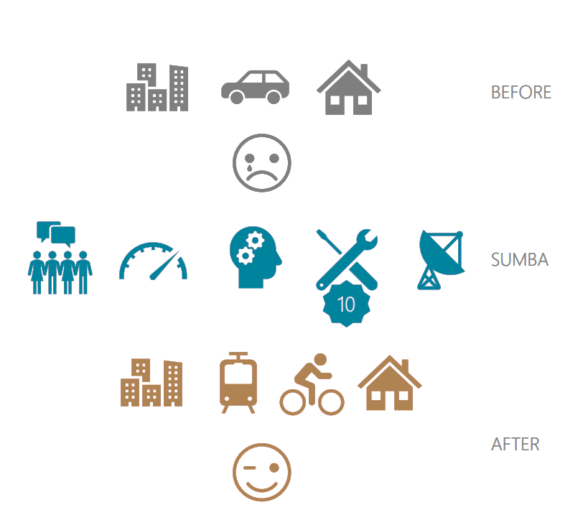
Sustainable urban mobility and commuting in Baltic states
Tools for partners
International cooperation
Needs for commuters
SUMBA
Notes:
Projekts mēģinās apvienot aglomerācijas vajadzības, ar internacionālu sadarbību un transporta plānošana instrumentiem lai uzlabot dzīves kvalitāti!

Slide 24
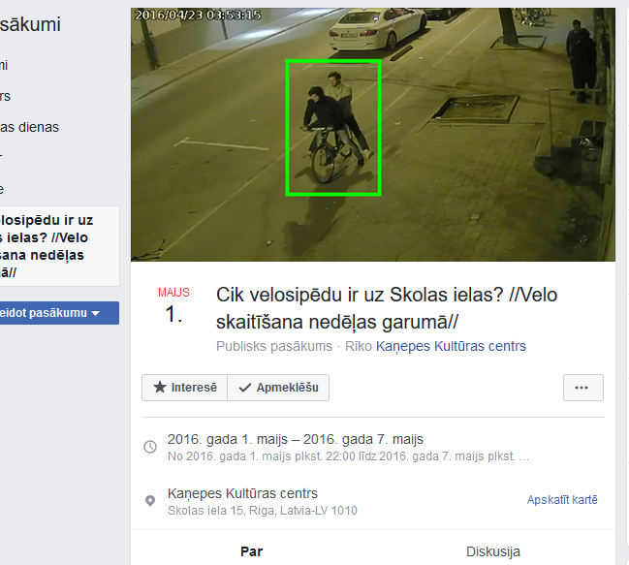
Velodati līdz šim
Notes:
Riteņraucēju apvienība sadarbībā ar velovortālu divritenis.lv pēc brīvprātīgas iniciatīvas veic velobraucēju skaitīšanu uz tiltiem un noslogotākajās centra ielās. Pagājušā gada maijā pie Kaņepes Kultūras centra (gar kuru ved Skolas ielas veloceļš un Ļāčplēša ielas velojosla) tika uzstādīta video kamera, kas fiksēja garāmbraucošos velosipēdistus.

Slide 25
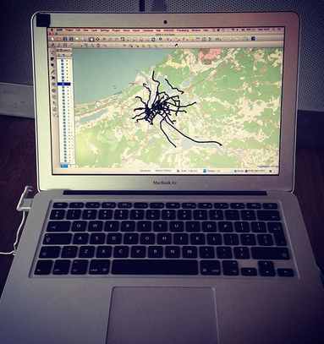
Velodati līdz šim
+
+
=
Notes:
Velodati ir crowsourcing jeb datu vākšanas no pūļa projekts, kura mērķis ir noskaidrot, kā velobraucēji pārvietojas pa Rīgas ielām. Datu vienības bija ar viedtālruni ieraktīti ikdienas velomaršruti. No dalībniekiem tika saņemti GPX faili. Tas ir tikai viens no ģeogrāfisko datu formātiem, kas sevī nes informāciju par pārvietošanās vietu, laiku un trajektoriju. Saliekot visas unikālas “velovirtenes” kopā, mēs iegūstam lielu failu, ko, iespējams pārvērst plūsmas intensitātes kartē, kas praktiski atspoguļo punktu blīvumu. Karte attēlo viņu “riepu nospiedumu intensitāti”, tā iezīmējot maršrutus, kur veloceļi un velojoslas ir visnepieciešamākās. Kartē iekļauti 672 maršruti no 164 velobraucējiem.

Slide 26
Velodatu nepieciešamība
Statistiski ticami un pamatoti
Sniedz informāciju par Rīgas (vēlams arī Pierīgas) teritoriju
Vērtīgu plānošanas dokumentu sagatavošanā (Velo plāns, Mobilitātes plāni utt.) un pilsētas vīzijas veidošanā (Ilgtspējīgas attīstības stratēģija)
Spēcīgs arguments infrastruktūras plānošanā un reālās situācijas novērtēšanā

Slide 27
Paldies par uzmanību!
RD PAD: evelina.budilovica@riga.lv
BEF: Liga.Pakalna@bef.lv

